Slide 1


ASP .NET
ASP. net “Active Server Pages”:
Microsoftek egindako Web aplikazioen framework-a CLR (Common Language Runtime) erabiltzen duena web orri dinamikoak sortzeko ondorengo programazio lengoai bat erabiliz: C#, VB.NET etab. Bi eredu ditu: Web Forms eta ASP.NET MVC.
PAG 2021-2022 Ikasturtea
Notes:
Visual Basic .NET

Slide 2
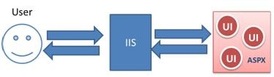
ASP .NET
Zer da Web Forms?
Microsoftek lehenengo sortu zuen eredua ASP.NET Web Forms izan zen arazo batzuei aurre egiteko eta ebentoei zuzendutako programazioa web mundura eramateko:
  HTTP egoera gabeko protokoloa da. ASP .Net Web Forms maila altuko abstrakzioa lortzen du egoera gabeko web aplikazioentzat eta egoera duen eredua sortu web programatzaileentzat, VIEWSTATE erabiliz.
  WinForms bezala lan egiteko aukera, kontrol konplexuak erabilita
  Code-behind kontzeptua erabiltzen du. Kontrolen ebentoak harrapatu eta kodigoa jarri.
PAG 2021-2022 Ikasturtea

Slide 3
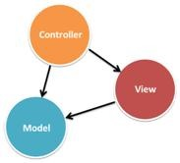
ASP .NET
Zer da MVC?
MVC aspalditik ezagutzen den arkitektura-eredua da. Ez da Microsoftena. Arkitektura-eredu bat arazo zehatz bat konpontzen duen zerbait da: gure sistemak nola banatu esaten diguna eta zeintzu modulo eta klase sortu behar ditugun.
MVC ereduak osagaiak banatzen ditu eta horrela, interfaze osagaiak ez du ezagutu behar aplikazioaren logika zein den edo erabiltzen diren datuak nolakoa diren.. Era berean, beste osagaiek berdin funtzionatzen dute. Sistema honetan hiru zati bereiztu behar dira: M (Model), V (View) eta C (Controller).
Model parte azkarra bezala hartzen da, dakielako zein diren aplikazioaren arauak, logika eta datuak eta ez du besteekiko menpekotasunik
Controller eskaerak hartzen eta bidaltzen ditu. Erabiltzailearen interakzioa kontrolatzen du eta beste osagai biekin harreman estua du.
View, datuen irudikapena besterik ez da, eta ez du ezer kontrolatzen.
PAG 2021-2022 Ikasturtea

Slide 4
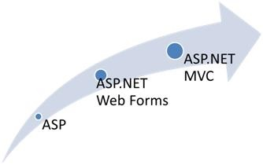
ASP .NET
Zer da ASP .NET MVC?
ASP.NET MVC Microsofteko Web aplikazioen frameworka da, MVC daukan abantaila guztiak aprobetxatzeko:
Egoera gabeko web orriak programatzen dira,
Zati bakoitza banaturik dago: model, view eta controller
Ez du kontrol konplexurik erabiltzen, web kontrol arruntak baizik
JQUERY, AJAX, ANGULAR………teknologiak erabiltzeko aproposa
Aplikazio berean talde lana egiteko aproposa
PAG 2021-2022 Ikasturtea

Slide 5
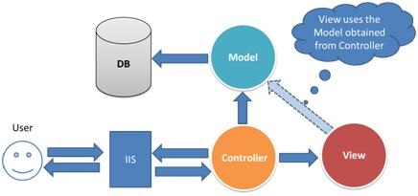
ASP .NET
Nola egiten du lan ASP .NET MVC?
Erabiltzaileak eskaera egiten du (URL nabegadorean).
Kontroladoreak(C) eskaera hori kontrolatzen du (URL nola idazten den arabera)
Kontroladorea datubaseko datuak hartzen ditu (horretarako zerbitzuak erabiliz) eta datuen eredua erabiltzen du (M)
Kontroladoreak behar den bista(V) aukeratzen du (html, js, css….. kodigoa hemen) eta datuak pasatzen dizkio
Kontroladoreak erabiltzaileari bista bidaltzen dio, datuak barne.
PAG 2021-2022 Ikasturtea

Slide 6
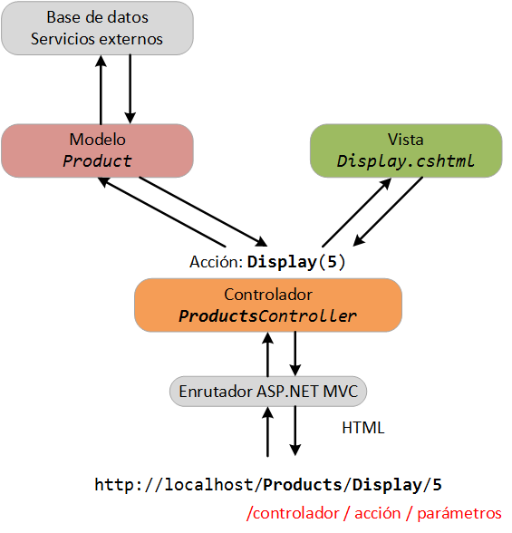
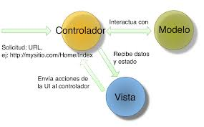
ASP .NET
Nola egiten du lan ASP .NET MVC?
PAG 2021-2022 Ikasturtea

Slide 7
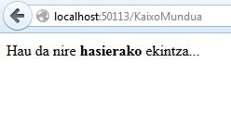
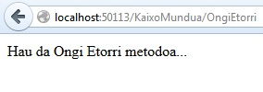
ASP .NET- MVC
1. adibidea:
Web aplikazioa sortu ASP .NET Framework - MVC txantiloia erabiliz.
Web aplikazioa exekutatu eta fijatu http://localhost:49674/ agertzen dela
Lehenengo controller bat gehituko dugu dagokion karpetan: Agregar – Clase de controlador MVC 5: en blanco ( KaixoMunduaController )
Kodigo hau aldatu kontroladorean:
//GET: /<controller>/
public string Index()
{
return "Hau da nire hasierako ekintza...";
}
//
// GET: /KaixoMundua/OngiEtorri/
public string OngiEtorri()
{
return "Hau da Ongi Etorri metodoa...";
}
URL-a nola interpretatzen den:
/[Controller]/[ActionName]/[Parameters]
Defektuz
PAG 2021-2022 Ikasturtea

Slide 8

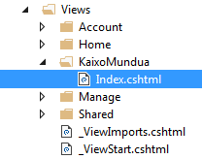
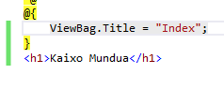
ASP .NET- MVC
1. adibidea:
Parametroak pasatuko ditugu. Metodoa aldatu behar da:
public string OngiEtorri(string izena, int zenbat = 1)
{return HttpUtility.HtmlEncode("Kaixo " + izena + ", zenbat da: " + zenbat);}
Ikusi dugu kontroladoreak nola egiten duen lana, orain bistak nola erabiltzen dituen ikusiko ditugu. Kodigoa berriro aldatuko dugu eta ActionResult erabiliko da .
Views karpeta barruan karpeta berri bat sortuta dago, kontroladorearen izen berdinekin: KaixoMundua eta karpeta horren barruan bista bat sortu metodoaren izen berdinekin Index. (Agregar-Nuevo Elemento-Vista)
Kontroladorean jarri dugu
return View(), zein bista
zabaldu nahi dugun
zehaztu barik, beraz,
saiatuko da aurkitzen
metodoaren izen berdineko bista.
PAG 2021-2022 Ikasturtea

Slide 9
ASP .NET- MVC
1. adibidea:
Txantiloiak eta bistak aldatuko ditugu. Gure txantiloi orokorra dago:
/Views/Shared karpetan: _Layout.cshtml
Topatu @RenderBody() lerroa. RenderBody kontenedore bat da, bista guztiak barruan exekutatuko dira.
_Layout.cshtml aldaketak:
  Titulua: <title>@ViewBag.Title - Ikastaroak App</title>
Index.cshtml aldaketak:
  ViewBag.Title = "Ikastaroen zerrenda";
@Styles.Render("~/Content/css")
Estiloak aldatzeko: Content karpeta barruan bootstrap.css eta site.css daude (navbar-inverse klasea aldatu daiteke).
PAG 2021-2022 Ikasturtea

Slide 10
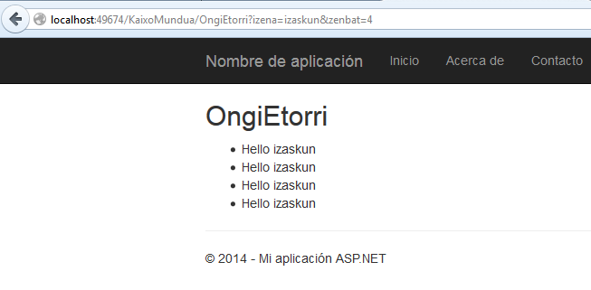
ASP .NET- MVC
1. adibidea:
Parametroak pasatzen kontroladoretik bistara. Kontroladorearen kodigoa aldatuko dugu eta bista sortuko dugu:
KaixoMunduaController.cs
public ActionResult OngiEtorri(string izena, int zenbat = 1)
{
ViewBag.Mezua = "Hello " + izena;
ViewBag.Zenbat = zenbat;
return View();
}
OngiEtorri.cshtml
@{
ViewBag.Title = "OngiEtorri";
}
<h2>OngiEtorri</h2>
<ul>
@for (int i=0; i < ViewBag.Zenbat; i++) {
<li>@ViewBag.Mezua</li>
}
</ul>
PAG 2021-2022 Ikasturtea

Slide 11
ASP .NET- MVC
1. adibidea:
Parametroak pasatzen kontroladoretik bistara hirugarren osagaia erabiliz, “Models”:
Ereduaren osagaia gehituko dugu gure aplikazioan.
Horretarako Models karpetan barruan klase bat sortuko dugu: Kontaktua
public class Kontaktua
{
public Kontaktua(string nan, string izena, string abizena)
{
Nan = nan;
Izena = izena;
Abizena = abizena;
}
public string Nan { get; set; }
public string Izena { get; set; }
public string Abizena { get; set; }
public virtual string Emaila { get; set; }
public string IzenOsoa
{ get { return Izena + " " + Abizena; } }
public virtual string Gorde()
{
return "Kontaktua ondo gorde da";
}
}
PAG 2021-2022 Ikasturtea

Slide 12
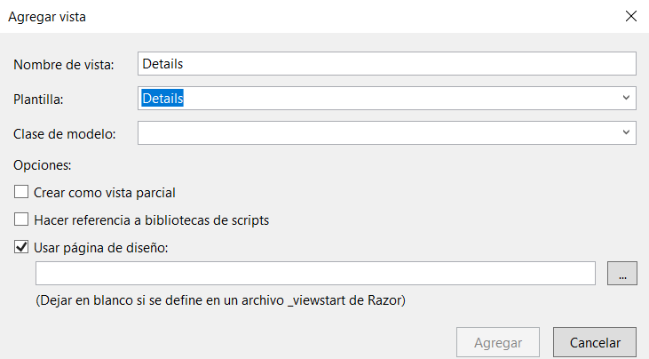
ASP .NET- MVC
1. adibidea:
Kontrolador berria sortuko dugu: AgendaController (controlador de MVC5 con acciones de lectura y escritura)
Kontroladorearen kodigoa aldatuko dugu (Details metodoa):
AgendaController.cs
using WebApplication1.Models;
….
public ActionResult Details()
{
Kontaktua kontaktua = new Kontaktua("13456765", "izaskun", "Kortabitarte");
kontaktua.Emaila = "ikortabitarte@uni.eus";
return View(kontaktua);
}
Bista sortzeko karpeta bat sortu da
Views barruan, kontroladorearen izen
berdinekin: Agenda eta horren barruan
behar dugun bista sortuko dugu:
Details.cshtml
return View(kontaktua) dagoen
gainean jarri eta eskuineko
botoiarekin: Agregar Vista
PAG 2021-2022 Ikasturtea

Slide 13
ASP .NET- MVC
1. adibidea:
Kontroladore berdinean, beste metodo batean, kontaktu guztiak ikusteko prestatuko dugu eta bista sortuko dugu:
AgendaController.cs
public ActionResult Index()
{
List<Kontaktua> lstKontaktuak = new List<Kontaktua>();
Kontaktua kontaktua1 = new Kontaktua("13456765", "izaskun", "Kortabitarte");
kontaktua1.Emaila = "ikortabitarte@uni.eus";
lstKontaktuak.Add(kontaktua1);
Kontaktua kontaktua2 = new Kontaktua("13452345", "pepe", "Fernandez");
kontaktua2.Emaila = "pfernandez@uni.eus";
lstKontaktuak.Add(kontaktua2);
Kontaktua kontaktua3 = new Kontaktua("14567874", "jon", "Perez");
kontaktua3.Emaila = "jperez@uni.eus";
lstKontaktuak.Add(kontaktua3);
return View(lstKontaktuak);
}
Bista sortzeko Agenda karpeta barruan, metodoaren izen berdinekin eta txantiloia “List”: Index.cshtml
PAG 2021-2022 Ikasturtea

Slide 14
ASP .NET- MVC
Estekak:
https://docs.microsoft.com/en-us/aspnet/core/tutorials/first-mvc-app/start-mvc?view=aspnetcore-6.0&tabs=visual-studio
PAG 2021-2022 Ikasturtea

